Slide 1


Deuda Pública y Crecimiento Económico (2017-2023)
Integrantes
Pablo D. Viera. N° 908702
Andric González. N° 896472
Geronimo Silva. N° 909724

Slide 2
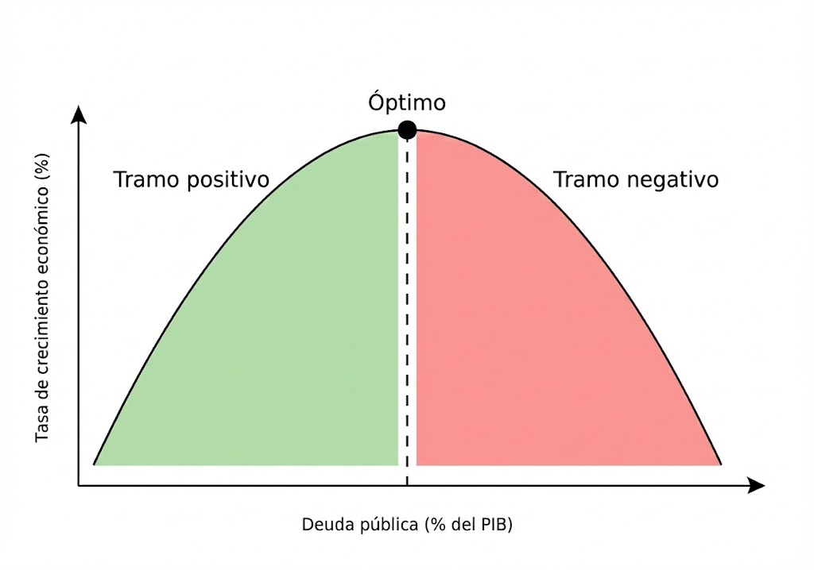
¿La deuda siempre es mala para el crecimiento?
¿Hay un tramo positivo y otro negativo?
El tramo positivo puede verse reflejado en financiamiento para la inversión, confianza, credibilidad y robustes fiscal.
El tramo negativo puede verse reflejado en riesgo de default, incapacidad de financiamiento o crisis de índole fiscal.

Slide 3
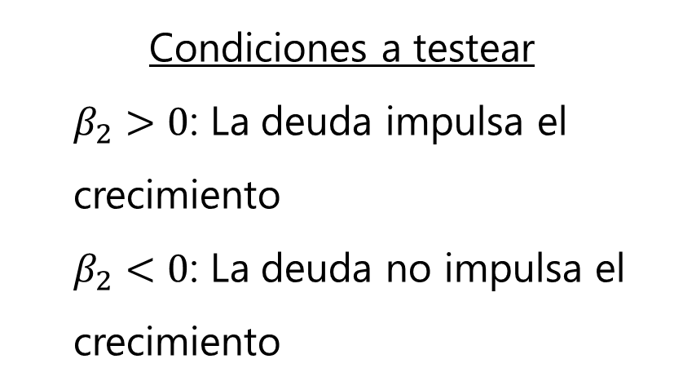

Hipótesis
Planteamos una relación cuadrática
$$Crecimiento= β_{0}+β_{1}Deuda+β_{2}{Deuda}^{2}+Controles$$
Condiciones a testear
  $β_{2}>0$: La deuda impulsa el crecimiento
  $β_{2}<0$: La deuda no impulsa el crecimiento
Algunas variables de control serán: Inflación, Crecimiento del PBI, Formación Fruta del Capital, Déficit Fiscal y Consumo del Gobierno.

Slide 4

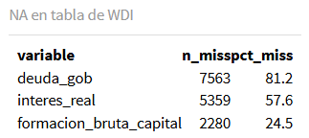
Construcción de los Datos
Descartamos la variable de deuda del Banco Mundial debido a la gran cantidad de faltantes, por eso el uso de Datos Macro.
¿Qué periodos utilizamos?
Fuente de los datos
Año 2017: Pre-pandemia
Año 2020: Pandemia
Año 2023: Post-pandemia
Banco Mundial (WDI)
Datos Macro

Slide 5
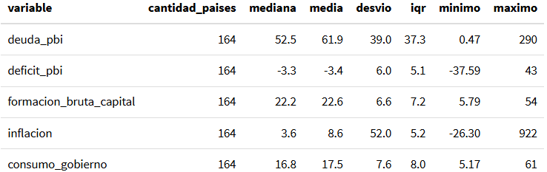
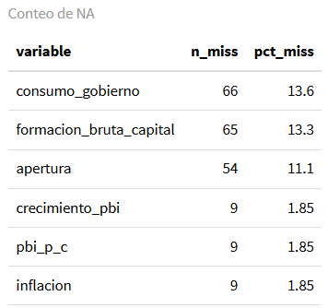
Limpieza e Imputación
El resultado final es un panel de datos con variables clave para los años 2017, 2020 y 2023.
Proceso
Estandarización y join de ambas tablas
Análisis exploratorio de los datos
Información sobre boxplot
Análisis de NA
Imputación mediante el método de imputación múltiple (MICE)
Sin datos nulos en las columna de deuda y déficit, debido al uso de la tabla proveniente de Datos Macro.

Slide 6
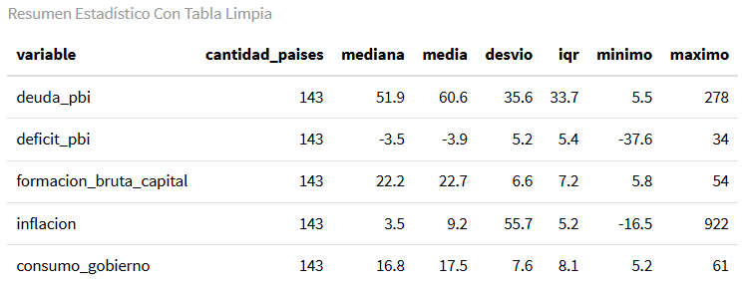
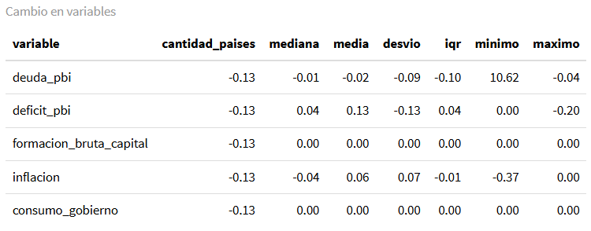
Evaluación Impacto de la Limpieza
El impacto de la limpieza no es tan profunda, no hubo muchos cambios en las variables.

Slide 7
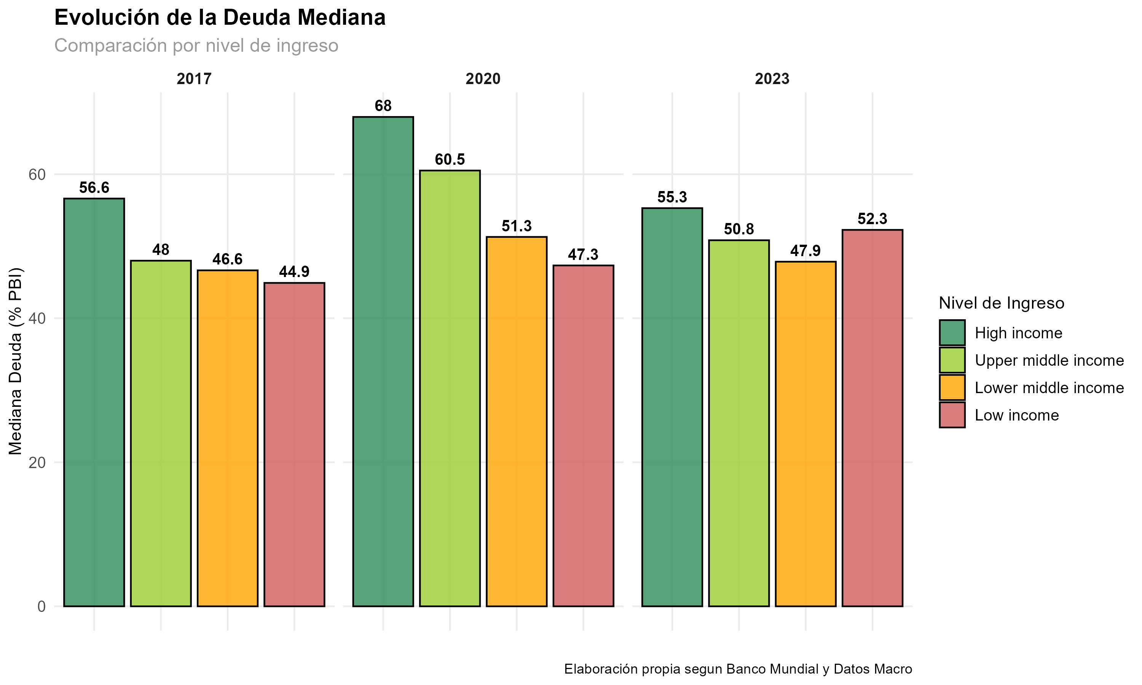
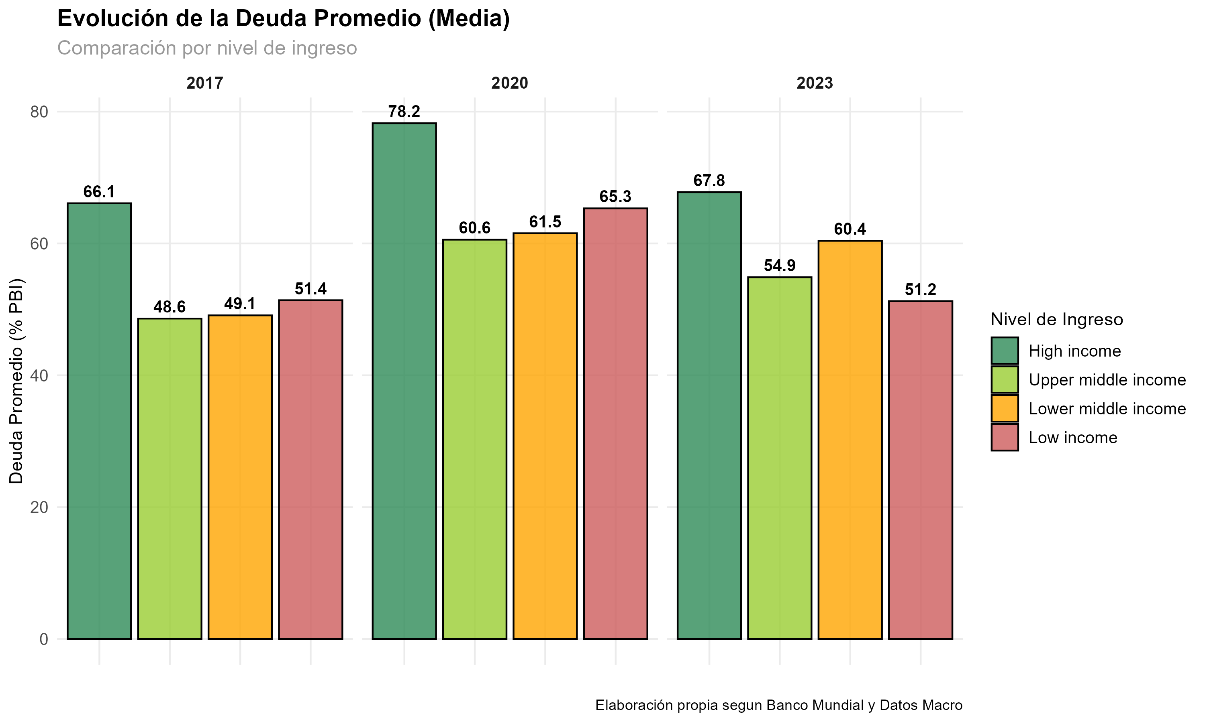
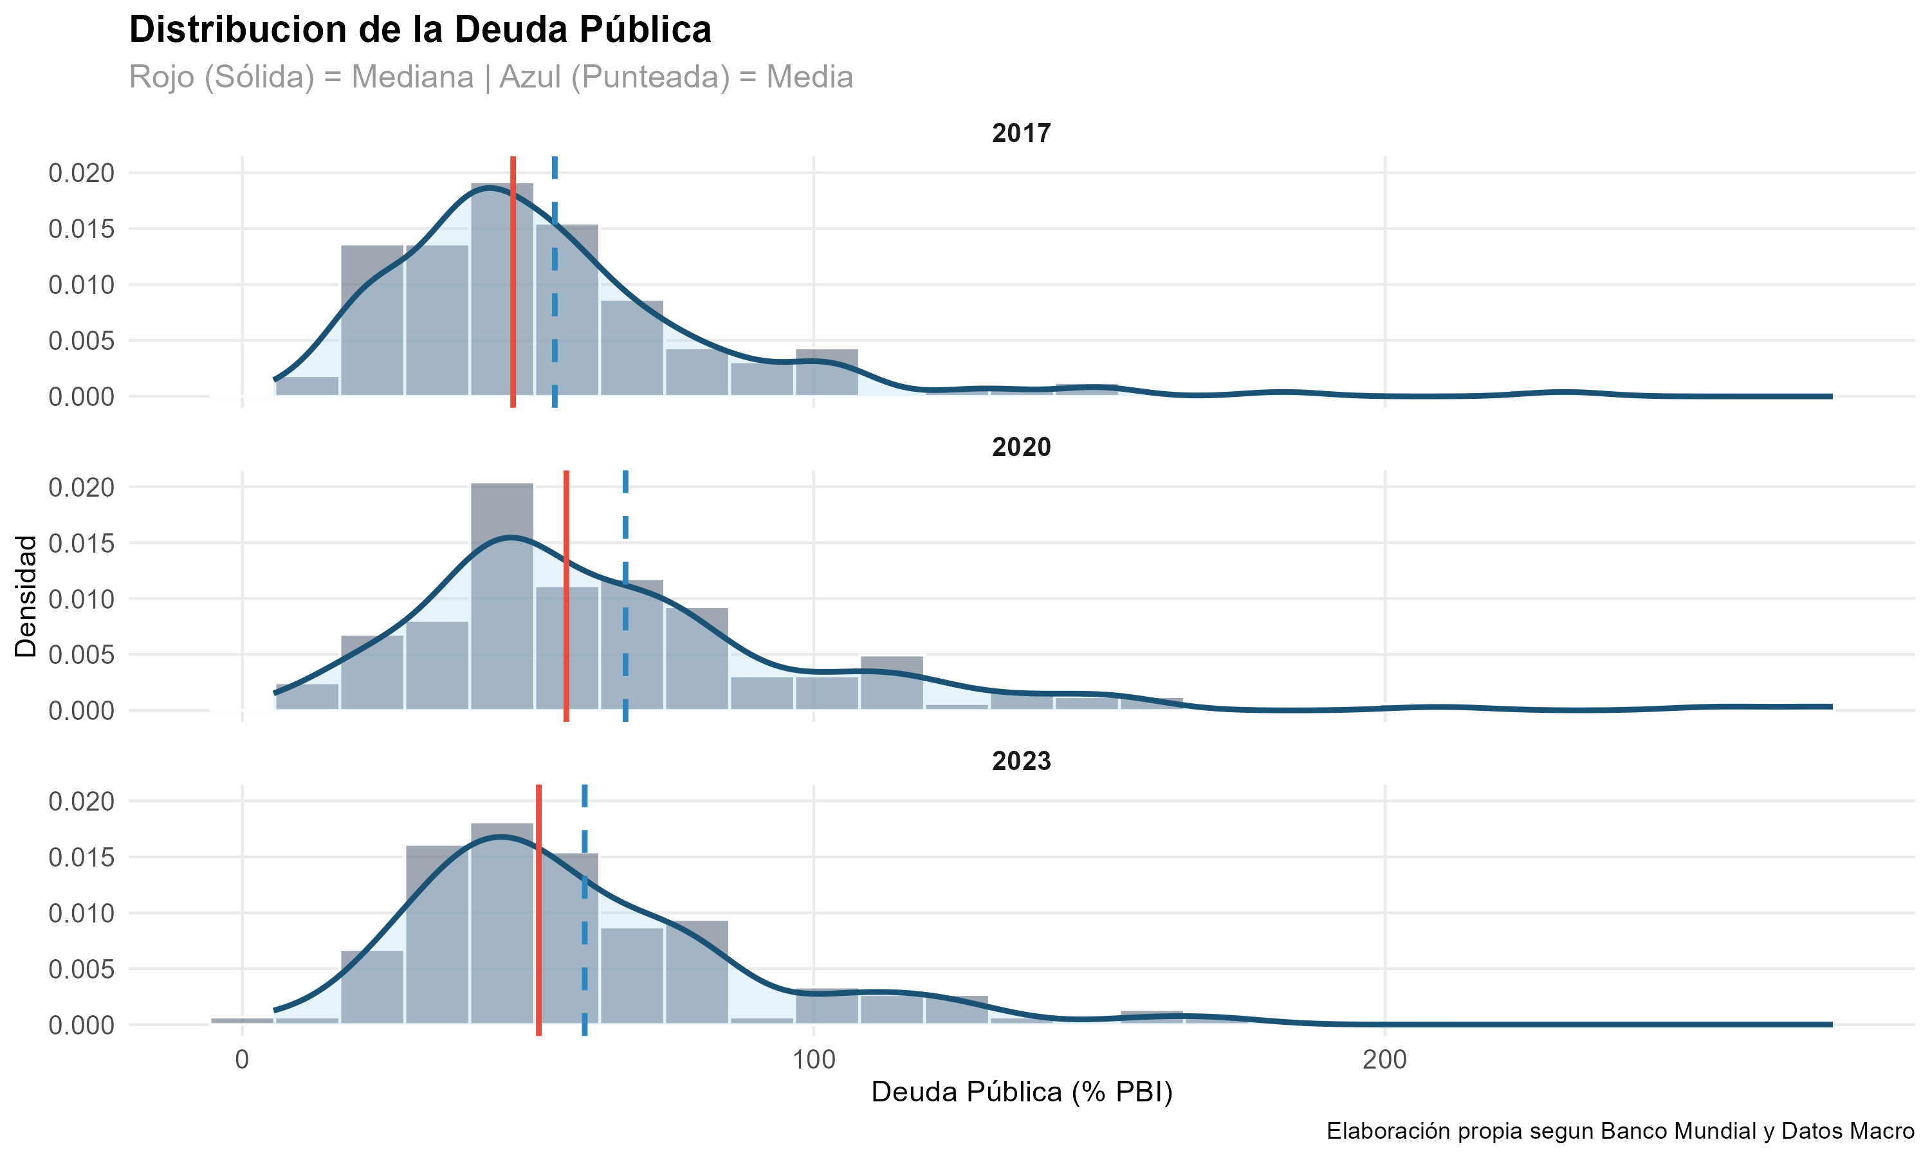
Estadística Descriptiva de la Deuda Pública
Si observamos la evolución de la deuda podemos notar que durante la pandemia de COVID-19 hubo un gran cambio estructural aumentando todas las estadísticas de la deuda publica.

Slide 8
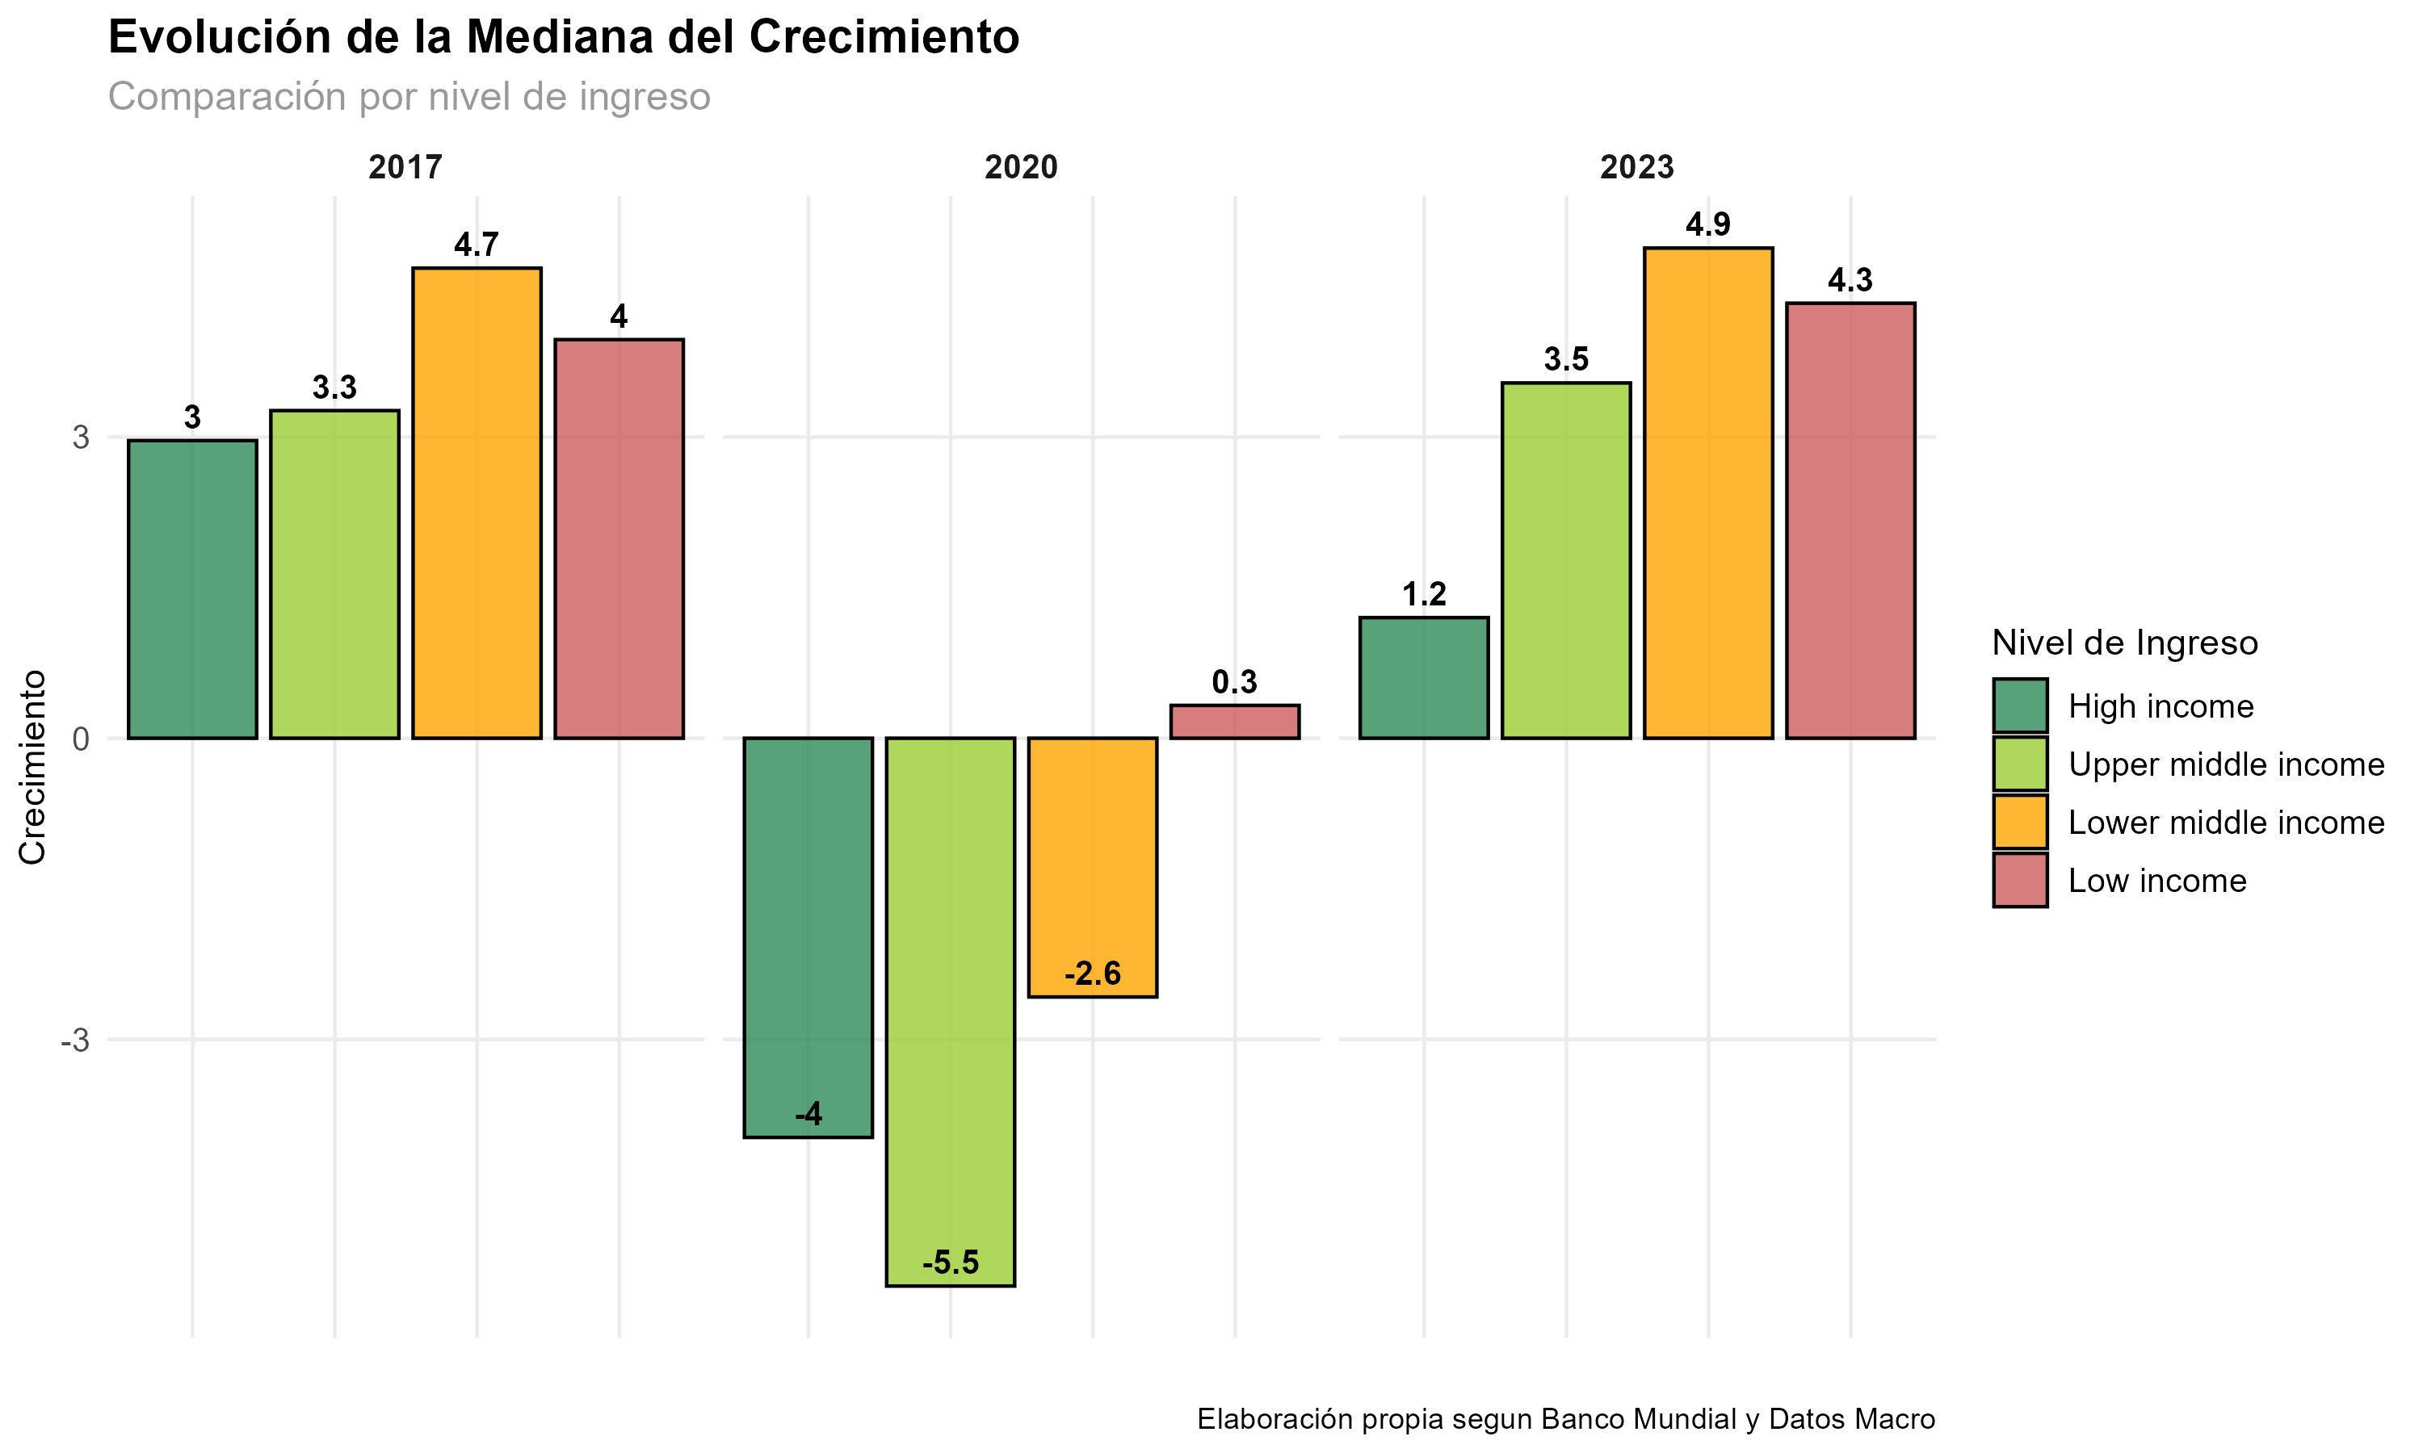
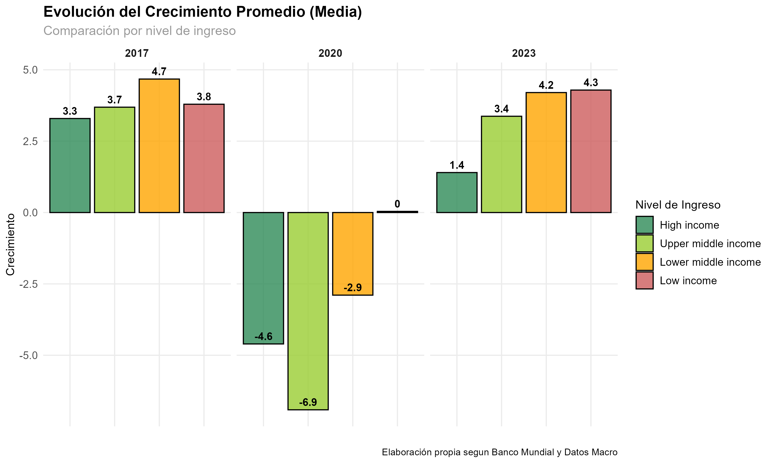
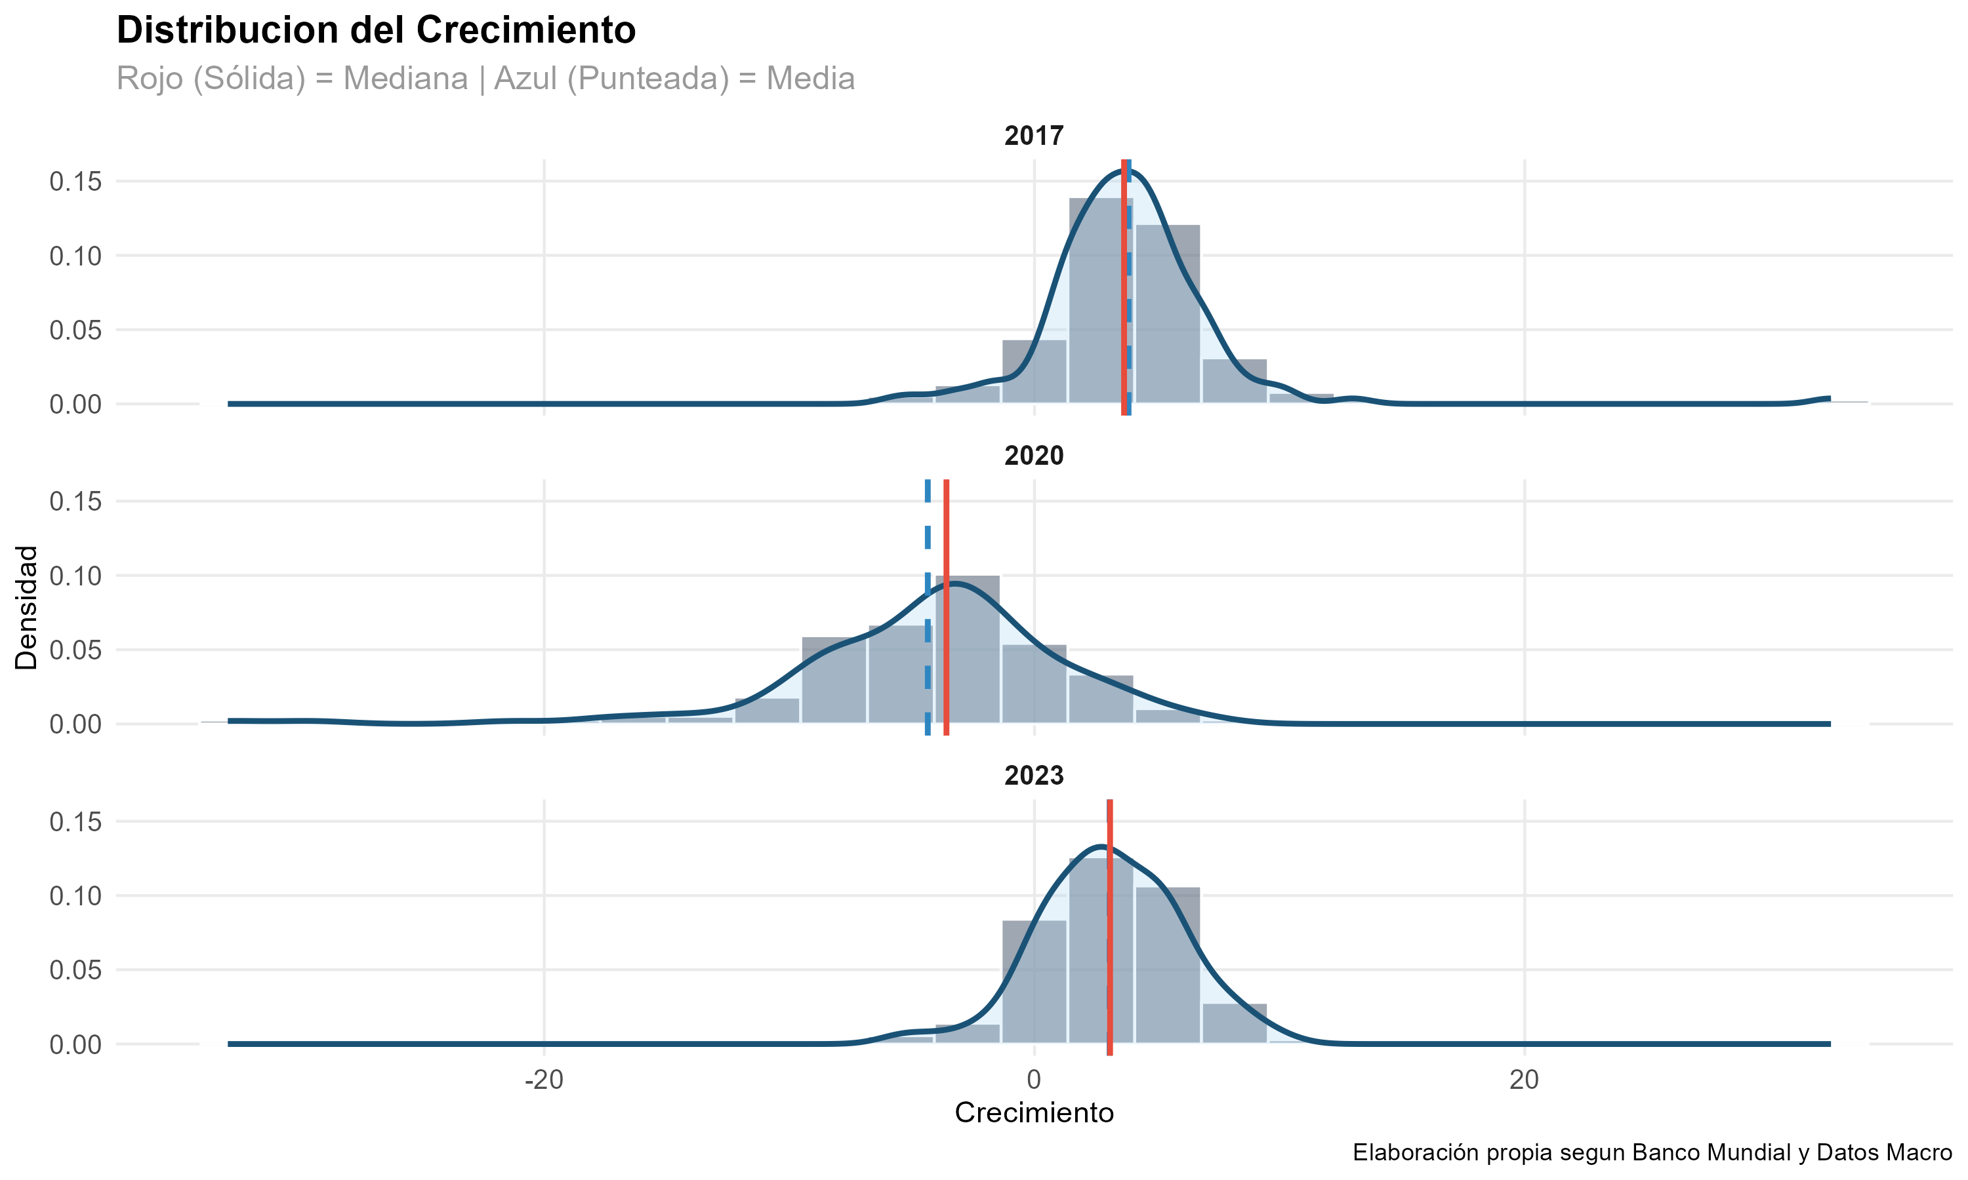
Estadística Descriptiva del Crecimiento
Si observamos la evolución del crecimiento podemos notar que la pandemia de COVID-19 provoco fuertes caídas sin importar nivel de ingreso del país.

Slide 9
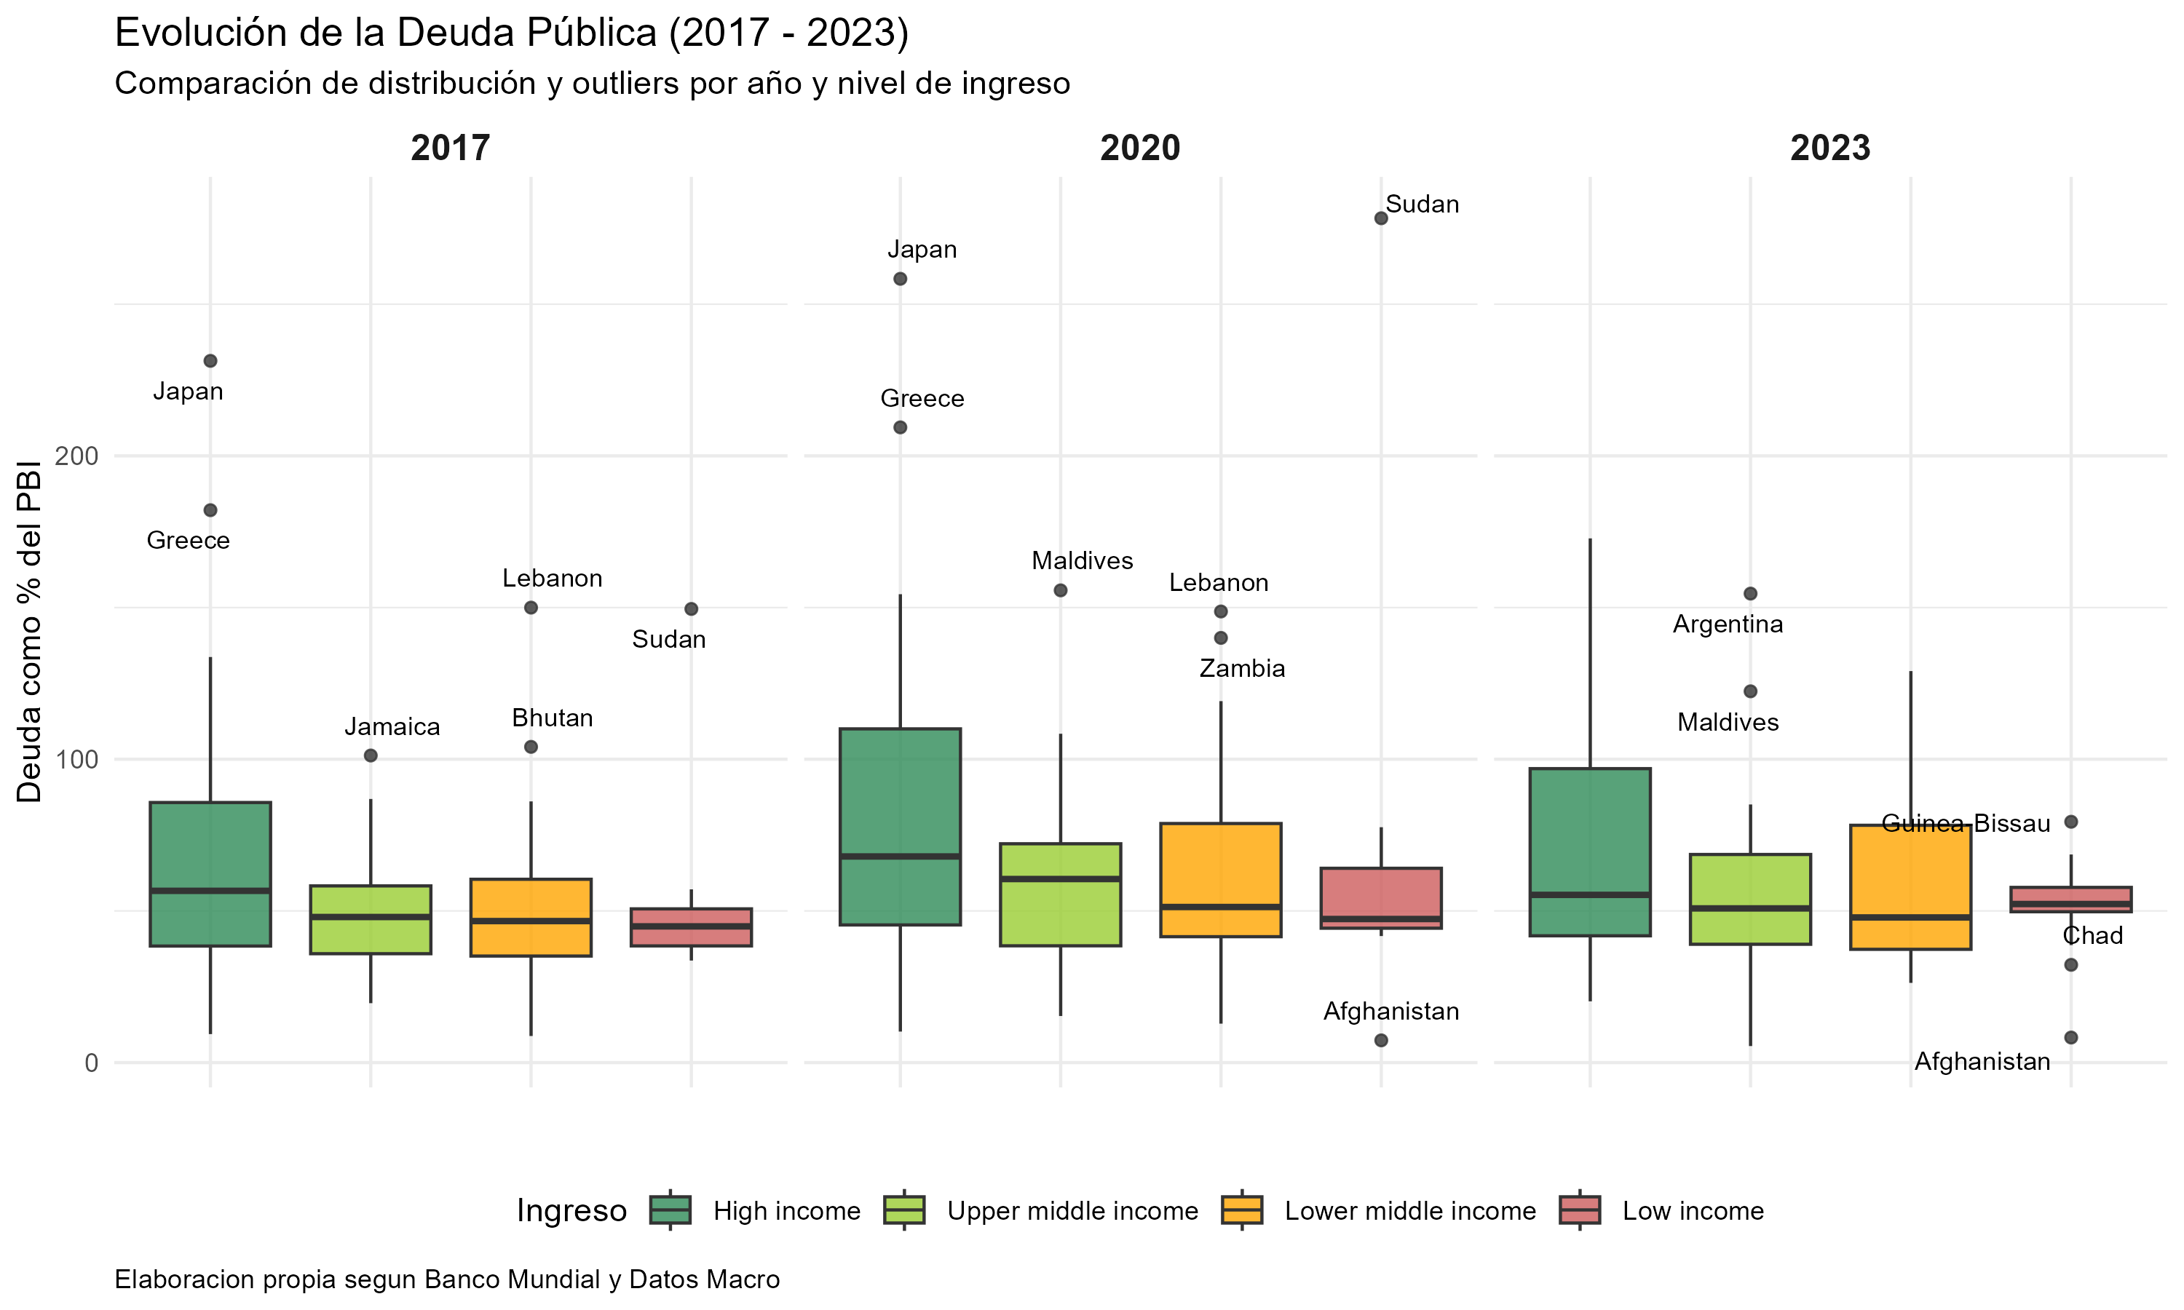
Análisis de Outliers
No se eliminaran los outliers. Los datos reflejan diferencias estructurales entre distintas economías mundiales. Eliminar países importantes a nivel mundial (Japón, Argentina o Grecia) sesgaría la muestra.
No solo eso, el principal objetivo del trabajo es demostrar que la deuda tiene una forma no lineal. Agregar niveles de deuda demasiado altos y bajos es imprescindible para lograr este objetivo.

Slide 10
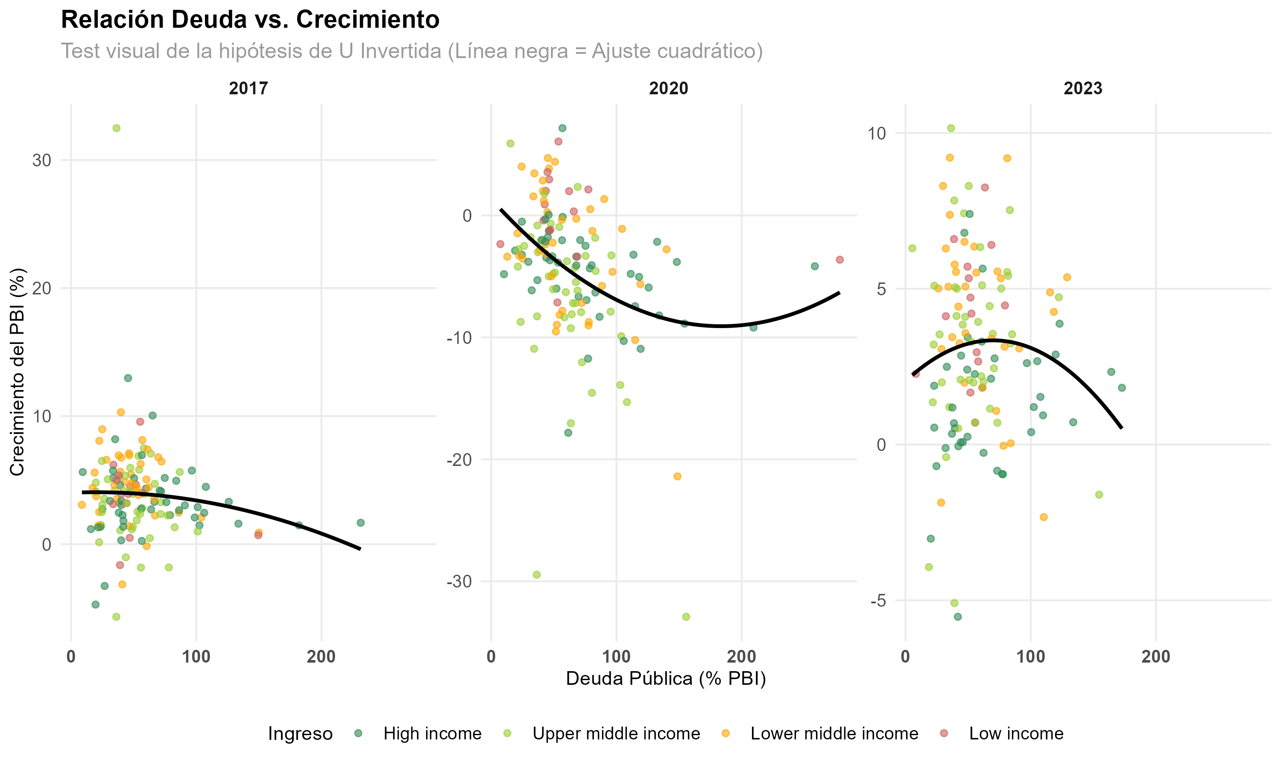
Visualización de la Hipótesis
Se puede observar un comportamiento en U invertido, menos en el año 2020. El shock pandémico desplazo la nube de puntos hacia arriba independientemente del nivel de deuda, haciendo que la relación sea en U.
La línea negra representa el ajuste cuadrático del modelo. Se busca identificar el punto donde la deuda deja de impulsar el crecimiento y comienza a frenarlo.

Slide 11
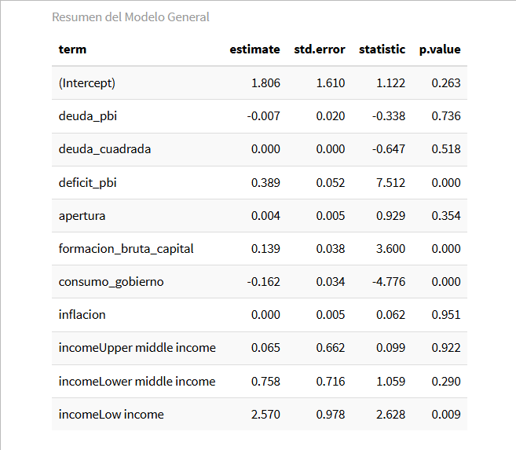
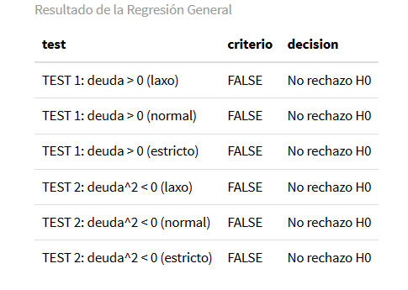
Modelo Regresión General
Para una regresión general, la deuda y la deuda al cuadrado no resulta ser significativa para explicar al crecimiento.

Slide 12
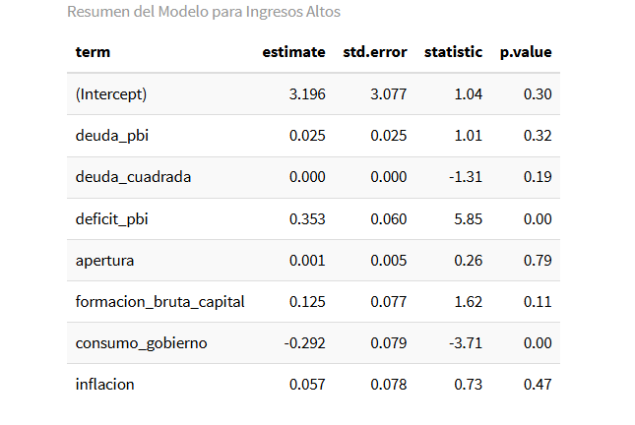
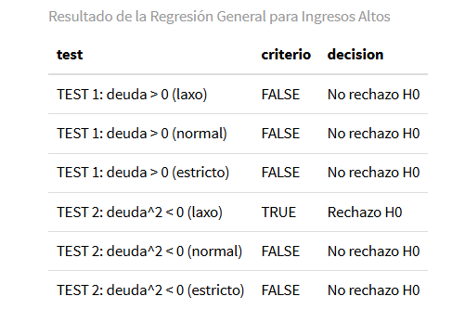
Modelo Regresión para Ingreso Alto
Para una regresión donde solo se contempla a los países de ingreso alto, la deuda y la deuda al cuadrado no resulta ser significativa para explicar al crecimiento.

Slide 13
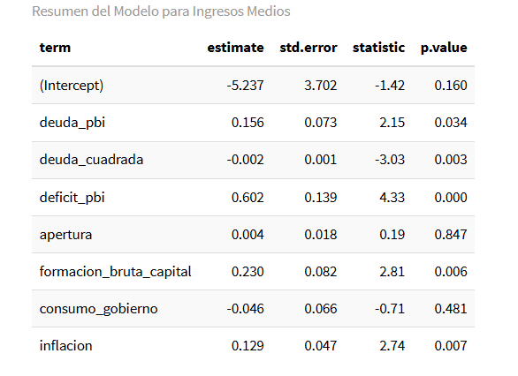
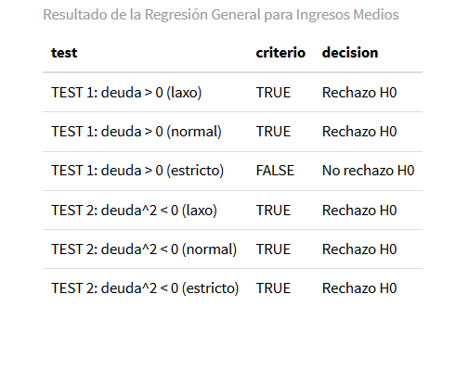
Modelo Regresión para Ingreso Medio
Para una regresión donde solo se contempla a los países de ingreso medio, la deuda no es significativa. En cambio, la deuda al cuadrado resulta ser significativa para un nivel de confianza del 95%.

Slide 14
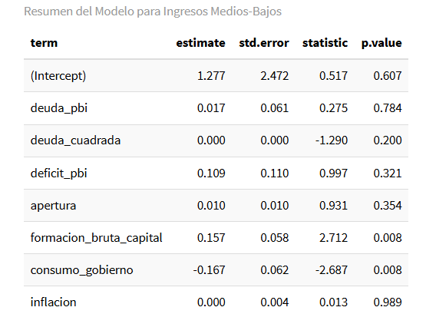
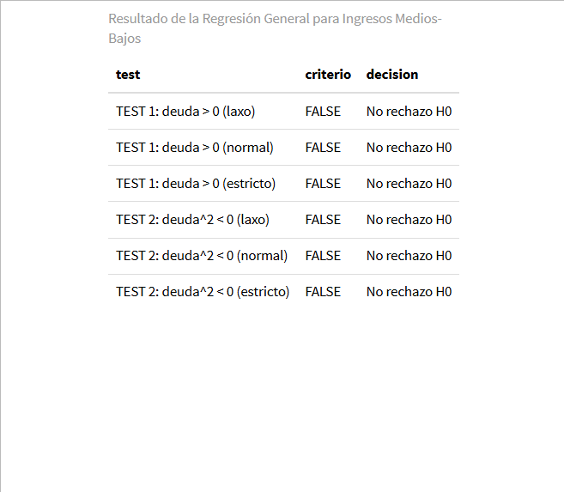
Modelo Regresión para Ingreso Medio Bajo
Para una regresión donde solo se contempla a los países de ingreso medio bajo, la deuda y la deuda al cuadrado no son significativas para explicar al crecimiento.

Slide 15
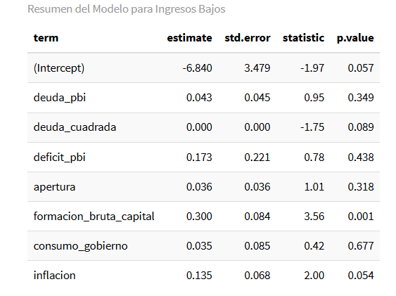
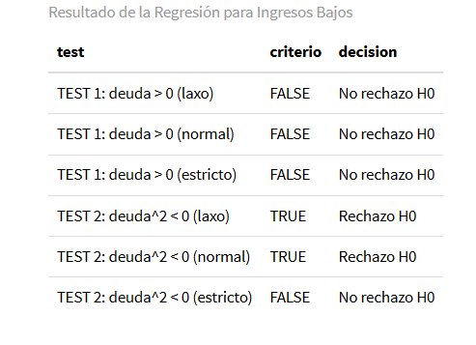
Modelo Regresión para Ingreso Bajo
Para una regresión donde solo se contempla a los países de ingreso bajo, la deuda y la deuda al cuadrado no son significativas para explicar al crecimiento.

Slide 16
Conclusión
Rechazo de la Hipótesis Global: A nivel agregado (todos los países independientemente de su ingreso) no existe evidencia estadística suficiente para afirmar que la deuda impacte en el crecimiento.
Comportamiento Asimétrico por Ingreso: En ingresos altos predomina el efecto negativo, a mayor deuda menor crecimiento. En cambio, en ingresos medios se valida parcialmente un efecto positivo. Por ultimo, en economías con ingresos bajos y medios-bajos la deuda no explica el crecimiento.
Por lo tanto, no hay evidencias para afirmar que la hipótesis de no-linealidad se cumpla de manera general.

Slide 17
¡Muchas Gracias!
https://github.com/PabloViera22/proyecto_tp_grupal

